Slide 1
Husholdningerne
Indkomst, forbrug, opsparing

Slide 2
Dagens program
1) Multiplikatoren
2) Indkomstbegreber + Forbrugskvote
3) Fælles artikellæsning
4) Forbrugerprisindekset
5) Opgave

Slide 3
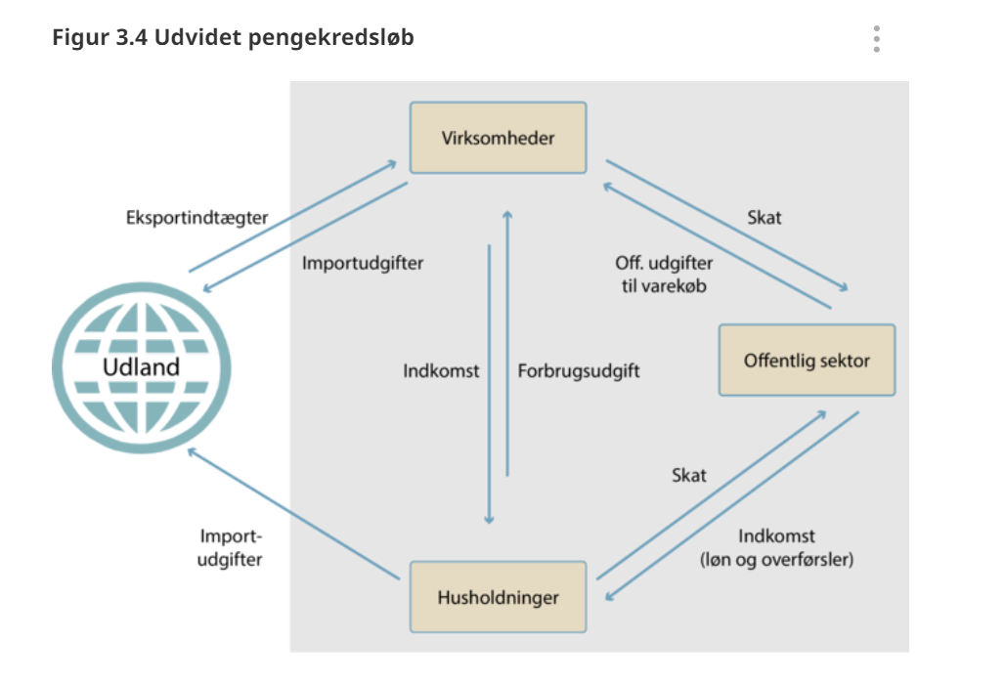
Multiplikatoren
Det økonomiske kredsløb kan hjælpe os med at forstå multiplikatoren

Slide 4
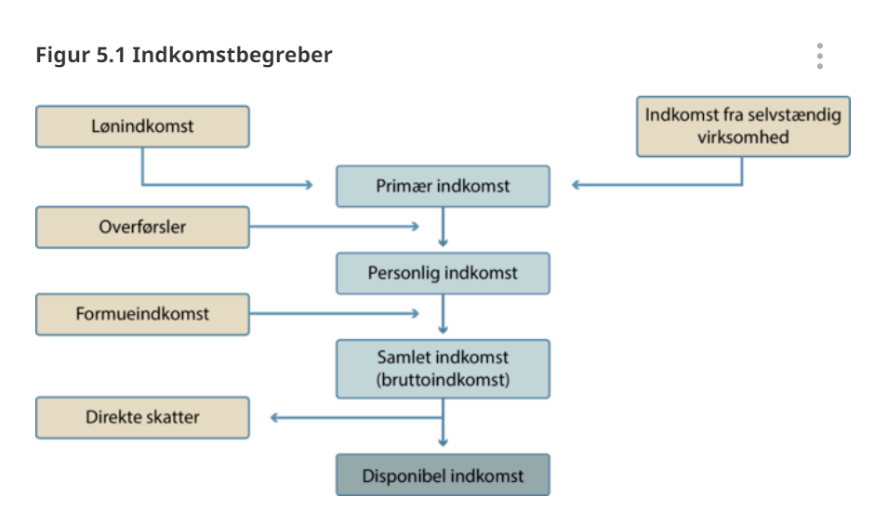
Indkomstbegreber

Slide 5
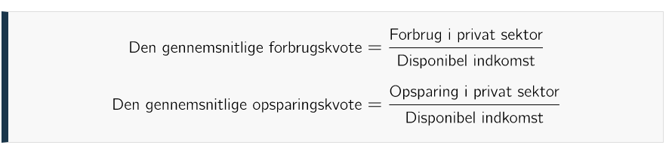
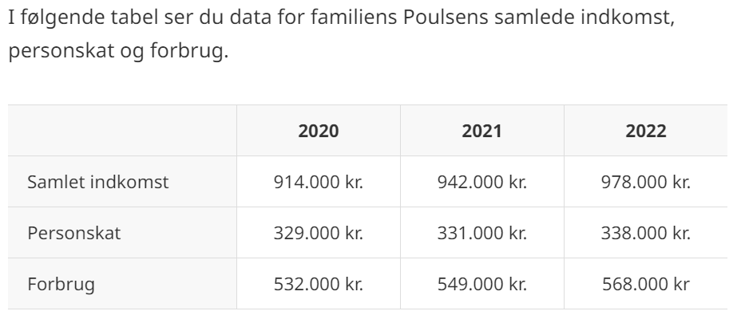
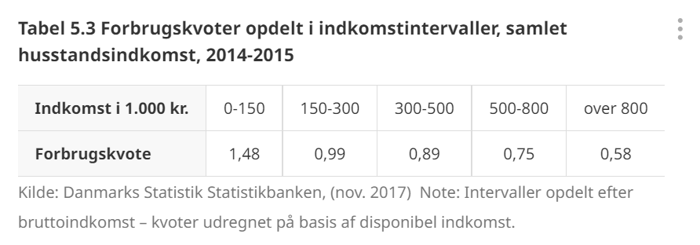
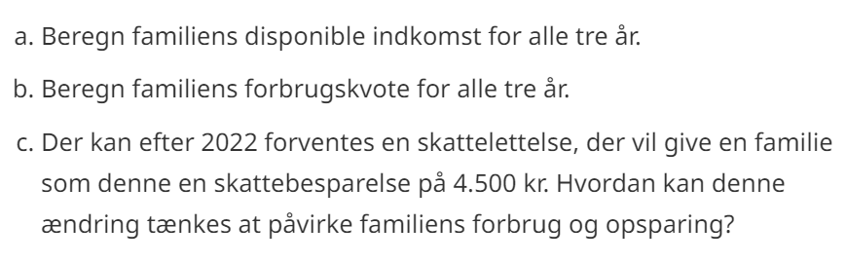
forbrugskvote
Hvis en person har en disponibel indkomst på 100.000 kr. og forbruget er 90.000, vil den gennemsnitlige forbrugskvote være 0,90.
Hvorfor falder forbrugskvoten i takt med indkomsten stiger?

Slide 6
Nominelindkomst & Realindkomst
Nominel indkomst
Realindkomst
Indkomsten målt i kroner
Vi kan godt få flere nominelle penge mellem fingrene uden at blive rigere
Det der er interessant er hvad vi kan købe for vores indkomst
Realindkomst er den mængde varer og tjenester, der kan købes for den nominelle indkomst
Man bruger også udtrykket lønnens købekraft.
Realindkomstudviklingen afhænger dels af udviklingen i den nominelle indkomst, dels af prisudviklingen.

Slide 7
Fælles artikellæsning
Hvor mange procent er henholdsvis lønnen og inflationen steget med siden sidste år?
Hvad menes der med reallønnen?
Hvad er udviklingen fra 2020-2024 i danskernes realløn?
Hvorfor var købekraften i minus?

Slide 8
Altså….
Realindkomsten er vigtigere end den nominelle indkomst
Realindkomsten er givet ved at se på udviklingen i indkomst (løn) og udviklingen i priserne (inflationen)
Indkomst er vigtigt, men vi skal også have viden priserne.
Hvis priserne stiger mere end indkomsterne bliver vi fattigere
Hvis indkomsterne stiger mere end priserne bliver vi rigere

Slide 9
Forbrugerprisindekset
Så lad os se på priserne…..
Formålet med forbrugerprisindekset er at belyse udviklingen i det samlede prisniveau for de varer, som forbrugeren køber.
Det er altså et godt mål for inflationen!

Slide 10
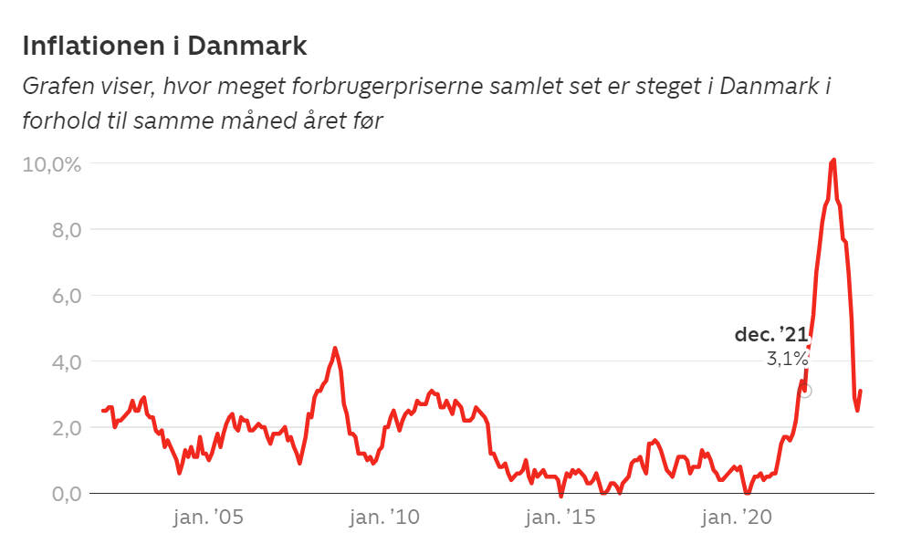
Prisudviklingen

Slide 11
OPgave

